Slide 1
МБДОУ«Ромодановский детский сад комбинированного вида»
Презентация
Учебно-методический материал с элементами изобразительной деятельности в средней группе.
«Карлсон ищет краски»
Подготовила:
2020г. Воспитатель: Петрова Е.В.,
.

Slide 2
И в десять лет, и в семь и в пять
Все дети любят рисовать.
И каждый смело нарисует
Всё, что его интересует.
Всё вызывает интерес:
Далёкий космос, ближний лес,
Цветы, машины, сказки, пляски…..
Всё нарисуем! Были б краски,
Да лист бумаги на столе,
Да мир в семье и на Земле.
В.Берестов.
ЦЕЛЬ: Привлечь детей к изобразительному искусству, сделать их активными участниками развлечения.
ЗАДАЧИ:
Образовательные: формировать творческие способности средствами нетрадиционных техник рисования; закреплять знания о цвете.; учить отгадывать загадки.
Развивающая : развивать внимание, мышление в процессе развлечения.
Воспитательные: формировать положительный настрой, радостное чувство от совместного мероприятия, желания активно участвовать; воспитывать самостоятельность; формировать навыки коллективной работы; доброжелательное отношение друг к другу.

Slide 3
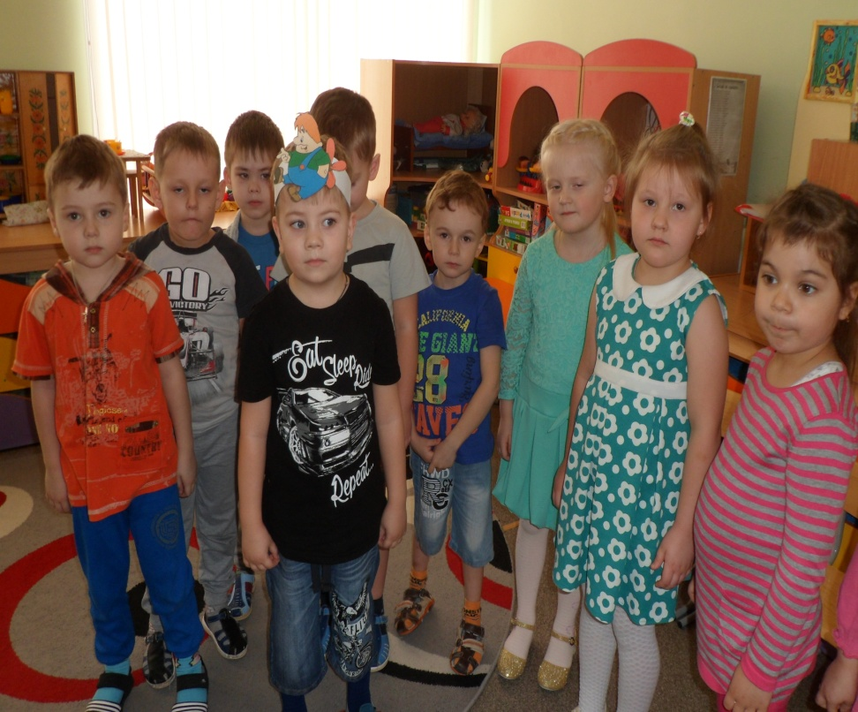
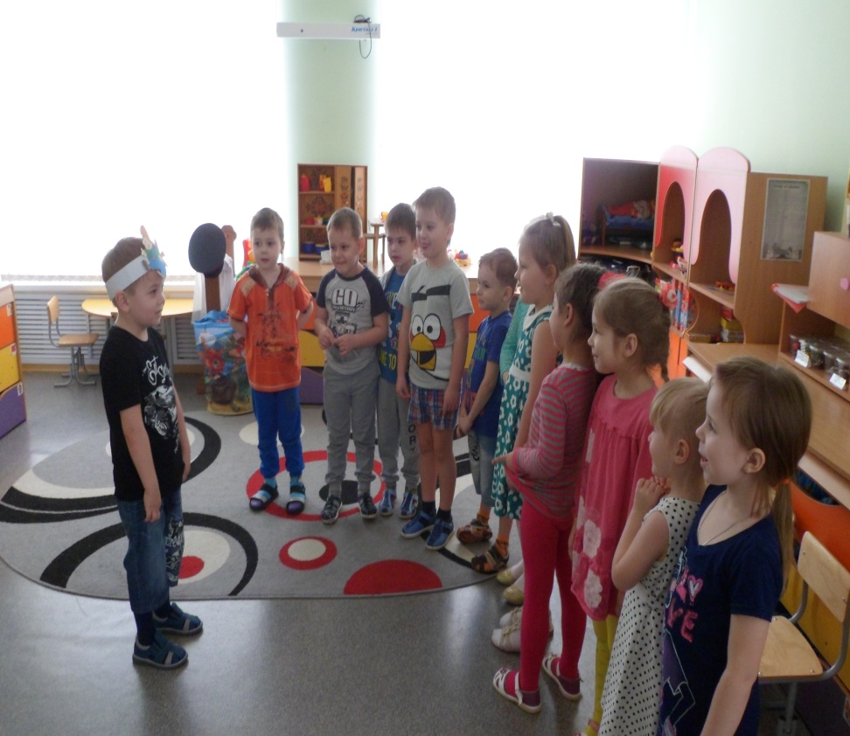
Встреча с Карлсоном

Slide 4
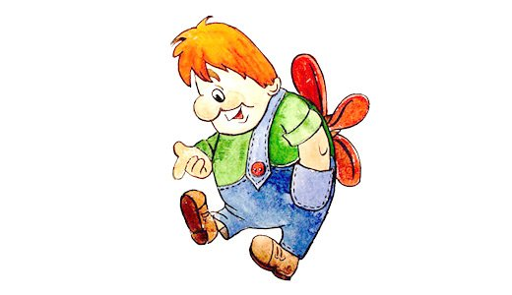
Здравствуйте , ребята!
Что повесили носы,
Загрустили ,малыши?
Я пропеллер заведу,
Прямо с крыши к вам приду.
Плюшки где, варенье , торт?
Карлсон живо всё сметёт.
А потом шалить, за мной!
Я ужасно заводной!

Slide 5
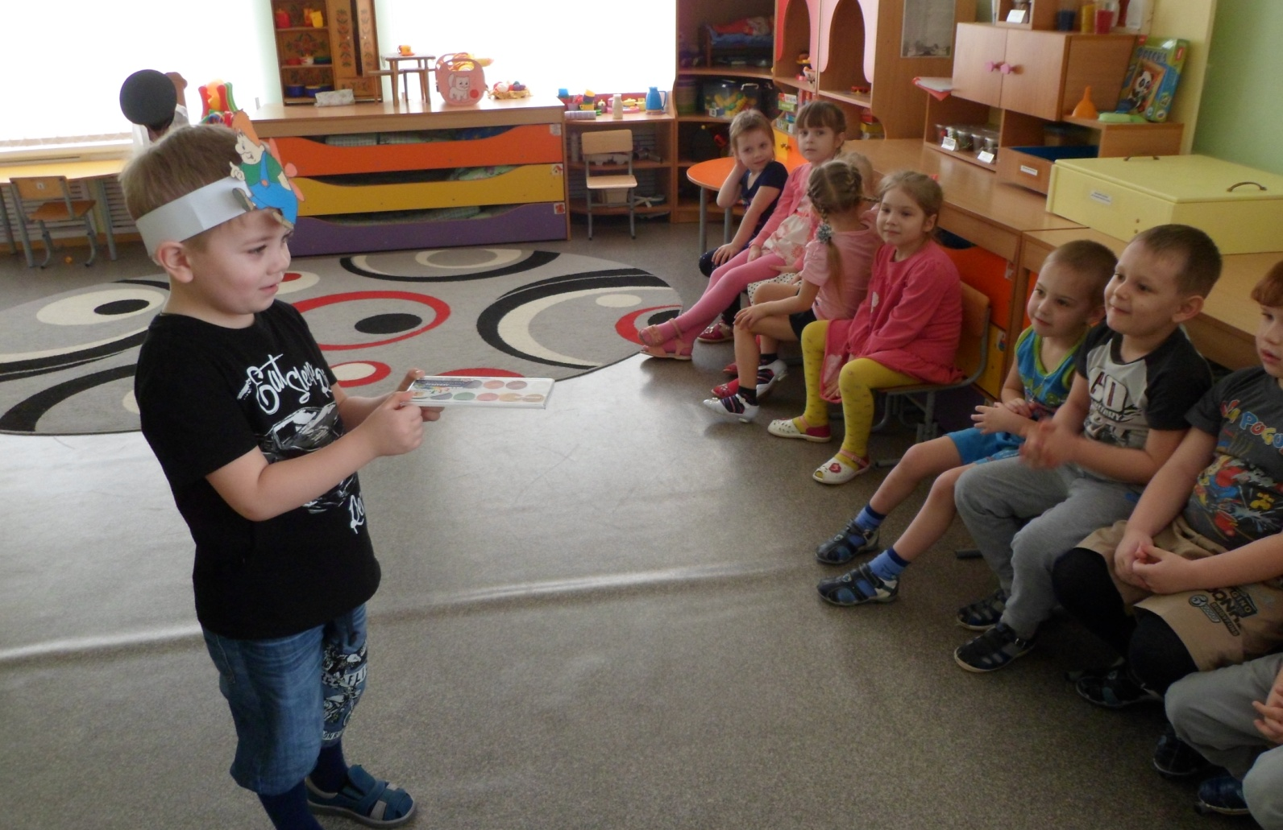
Карлсон озвучивает свою проблему - у него пропали краски

Slide 6
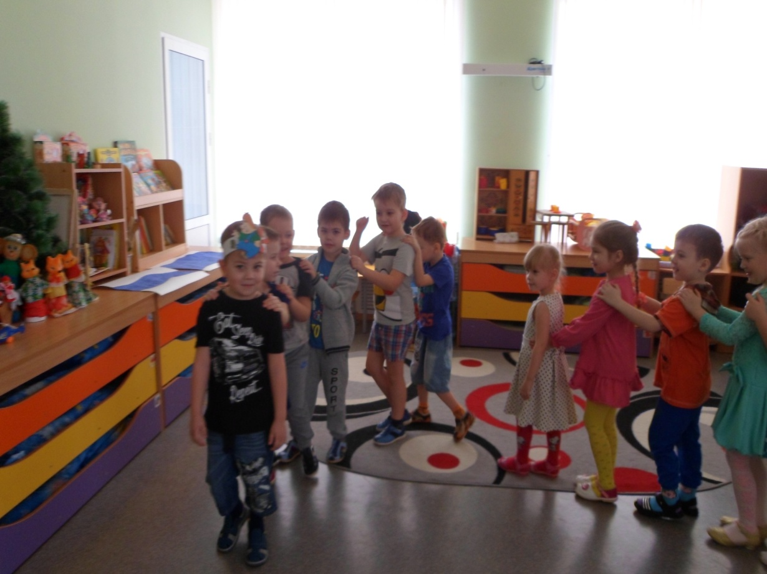
Скок, скок, прыгаем дружок!
Скок, скок, с пятки на носок.
Скок, скок, дружно мы идём
И наши краски обязательно найдём!

Slide 7
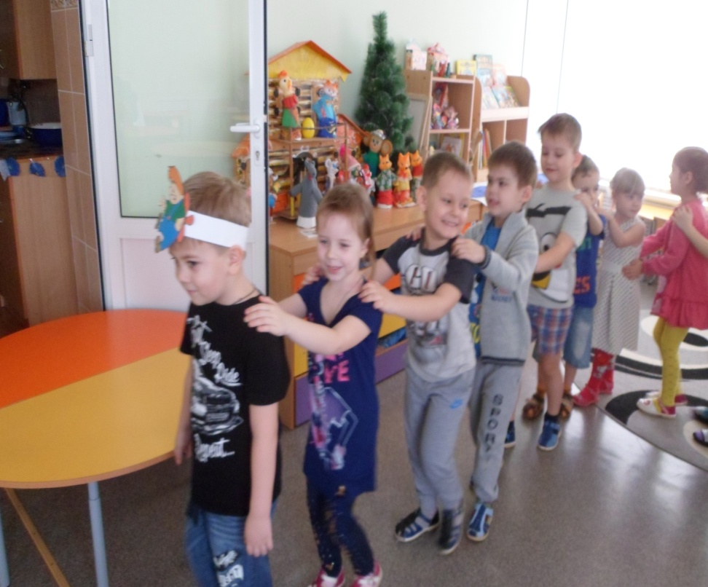
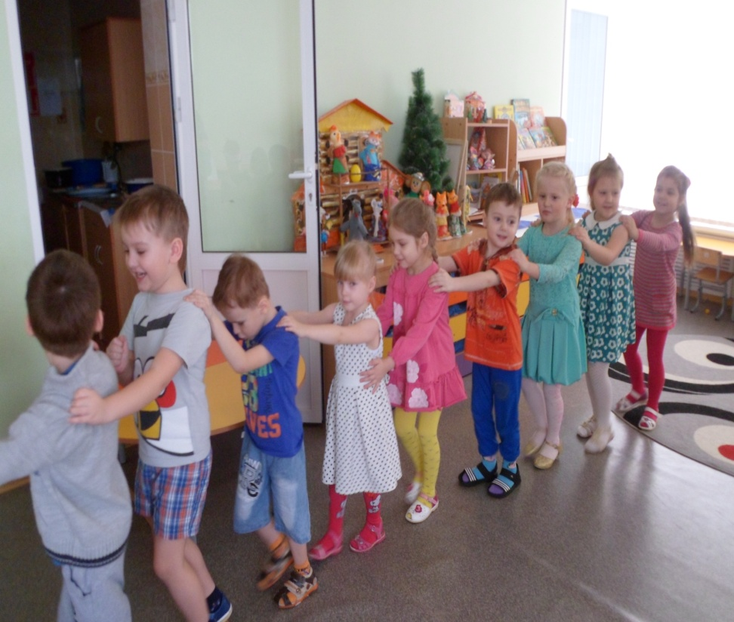
Отправляемся в путешествие.

Slide 8
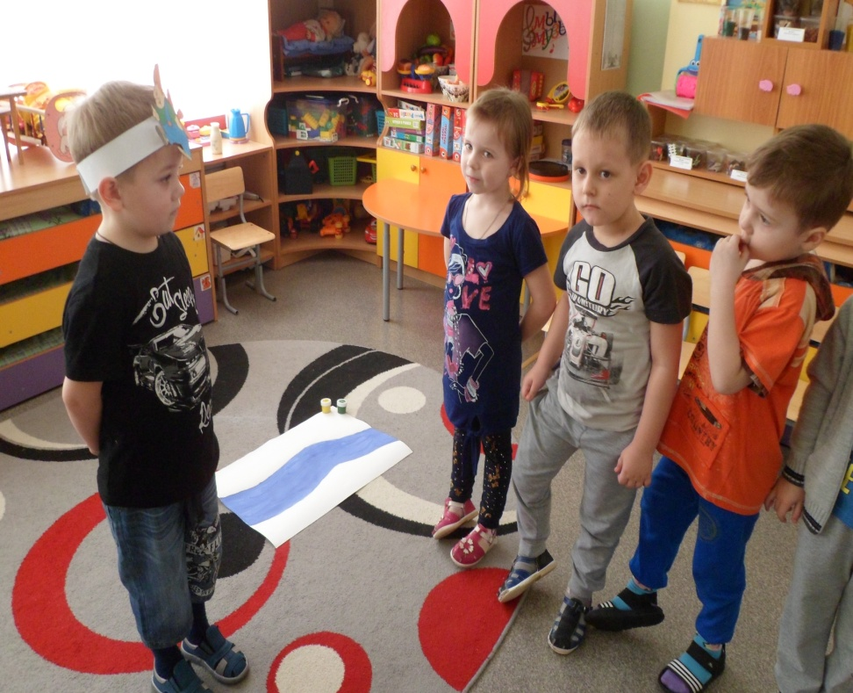
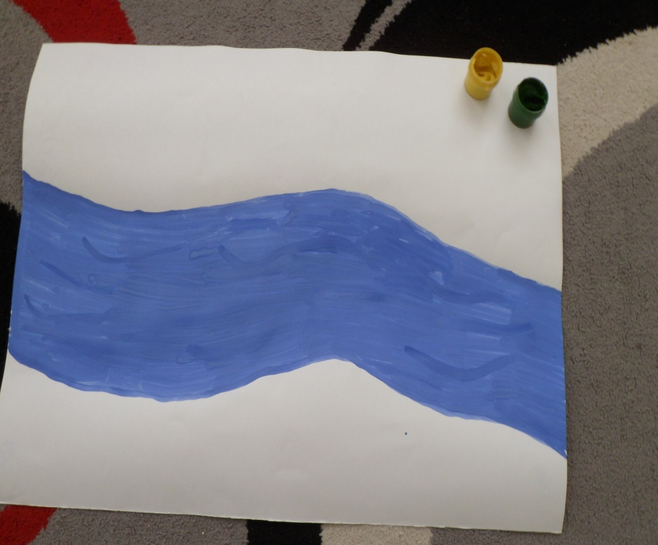
Доехали до ручейка . Подумаем , как достать краски?

Slide 9
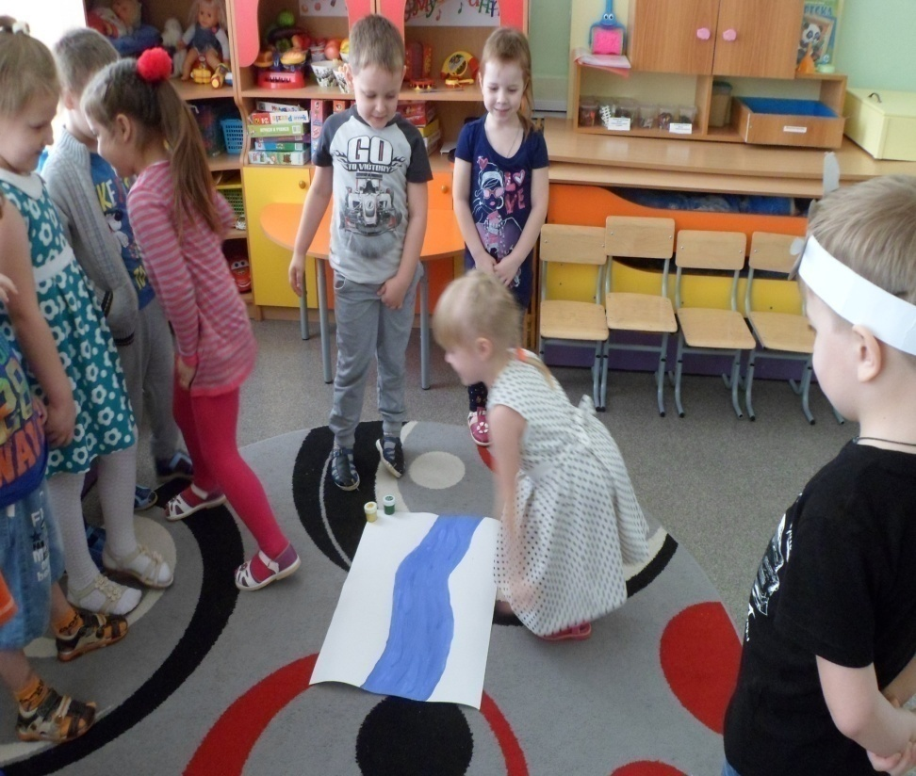
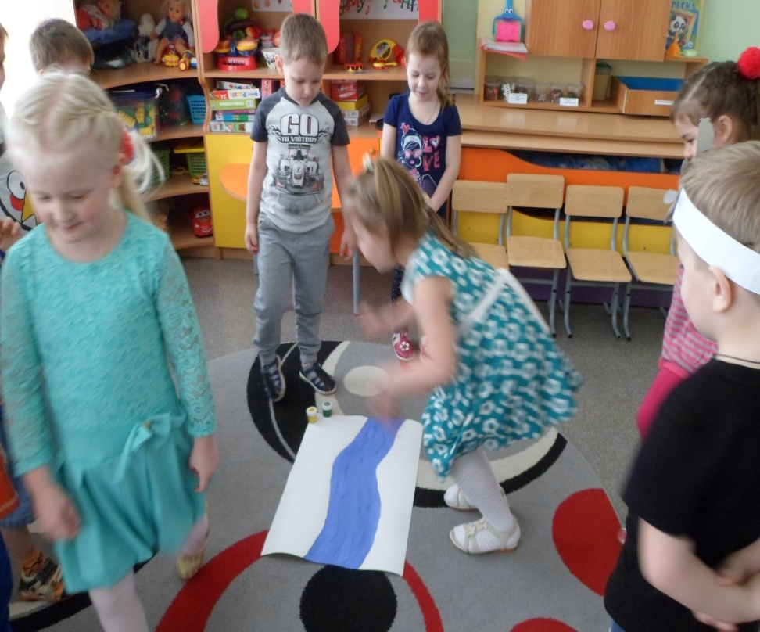
Перепрыгнем через ручеёк…

Slide 10
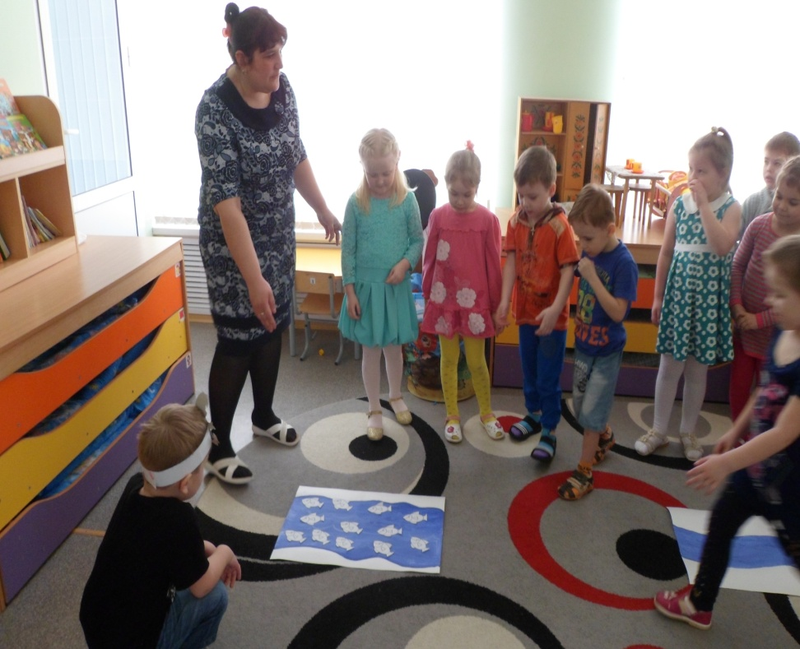
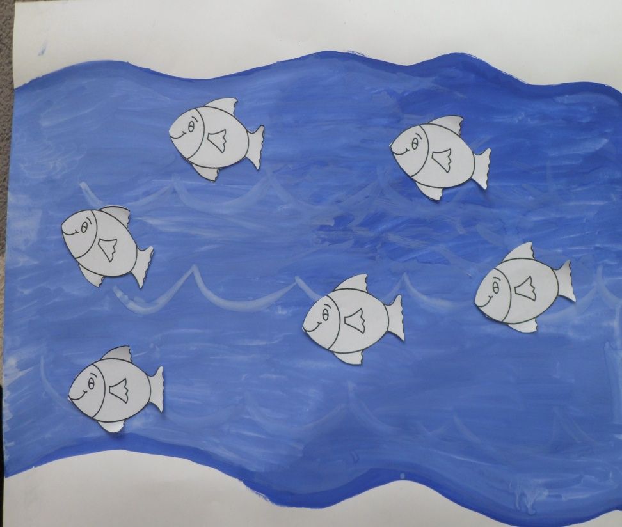
Но вот и следующее препятствие – речка.
А почему в речке плавают белые рыбки?

Slide 11
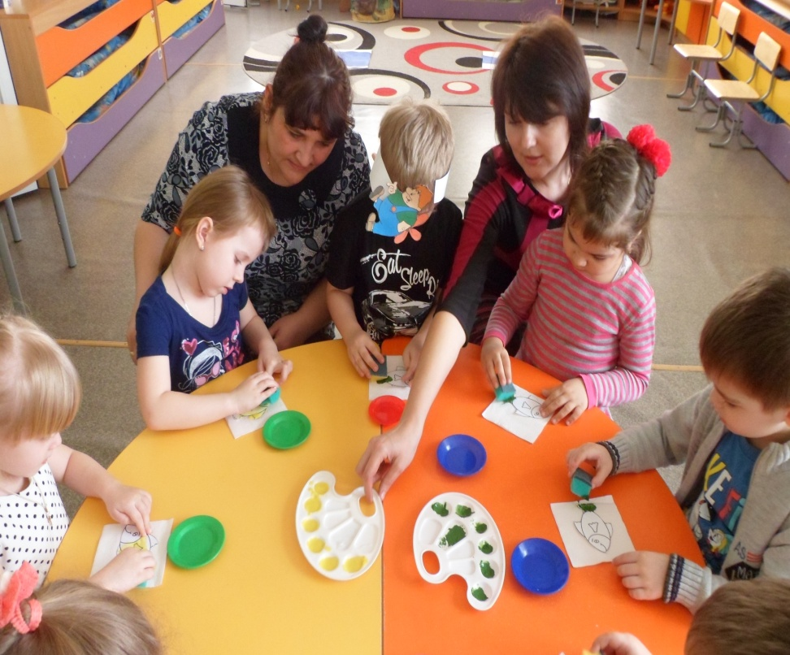
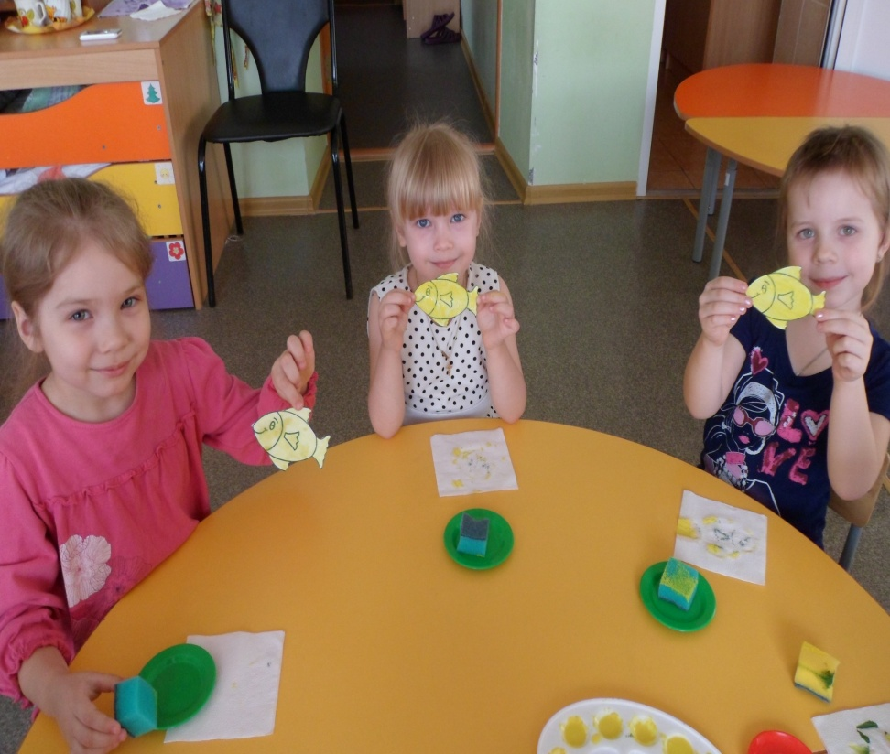
Сейчас мы раскрасим рыбок в разные цвета с помощью поролона и красок.

Slide 12
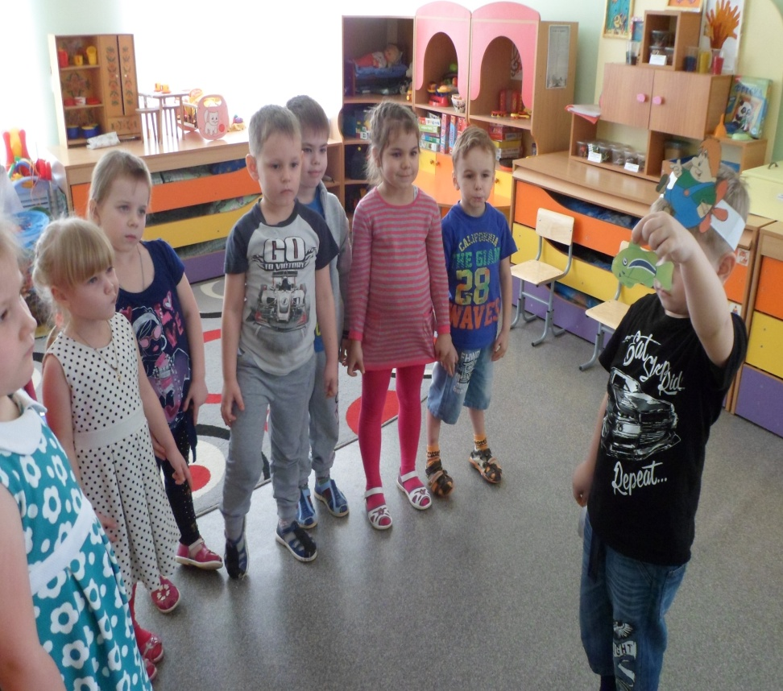
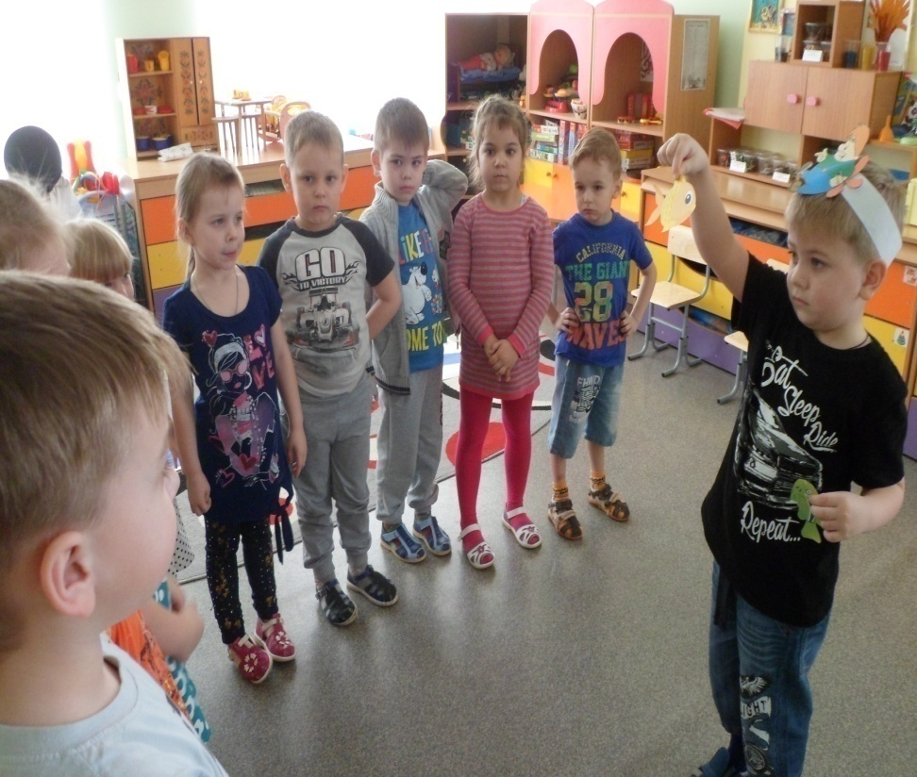
Ваши глазки устали ? Сделаем гимнастику для глаз.

Slide 13
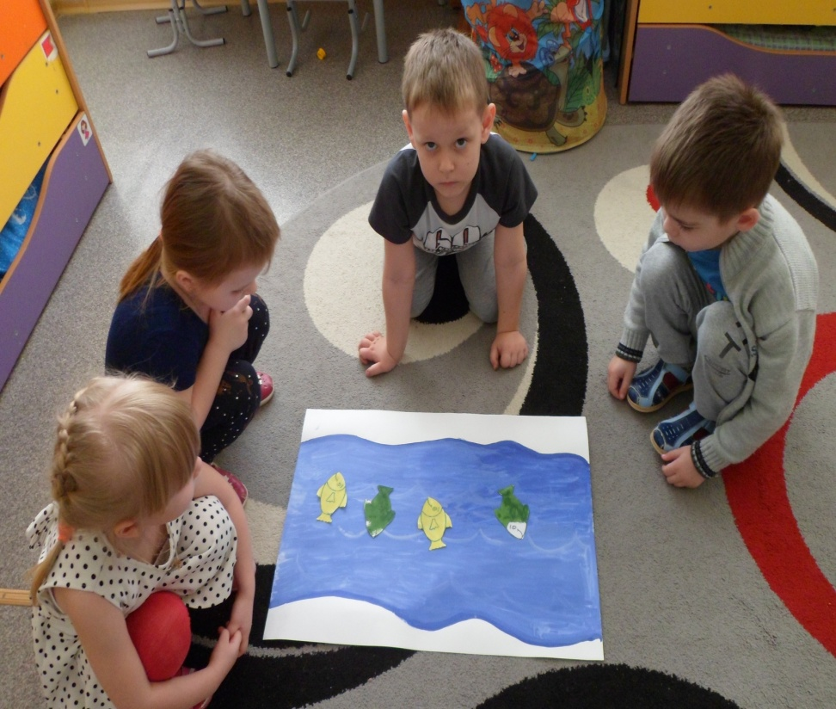
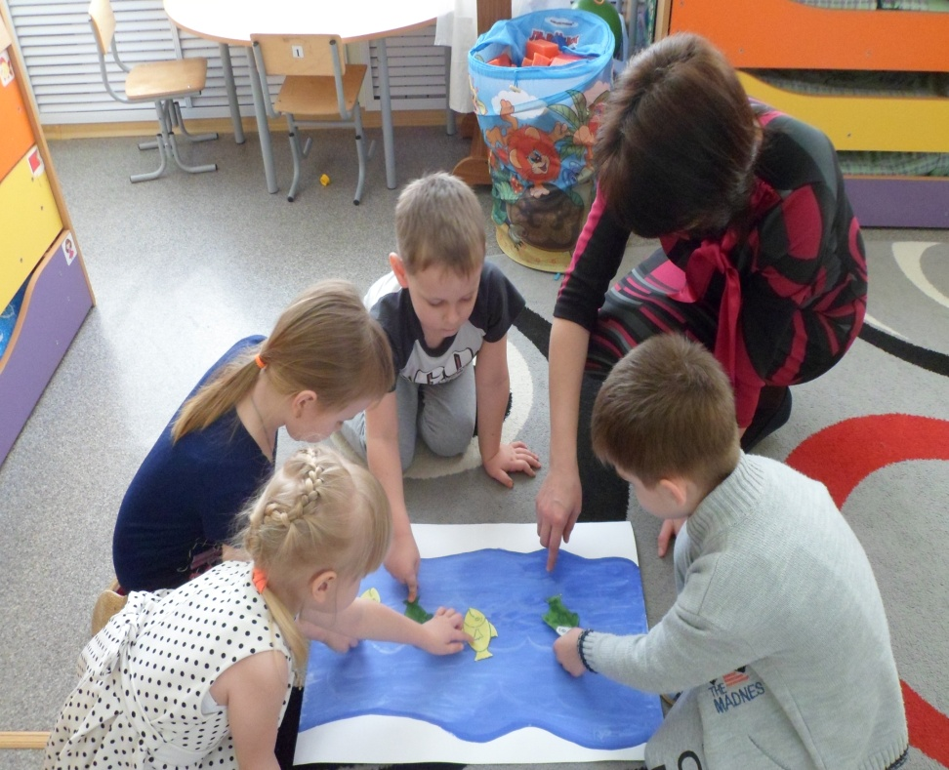
А теперь разложим рыбки так , чтобы они лежали чередуясь зелёная с жёлтой.

Slide 14
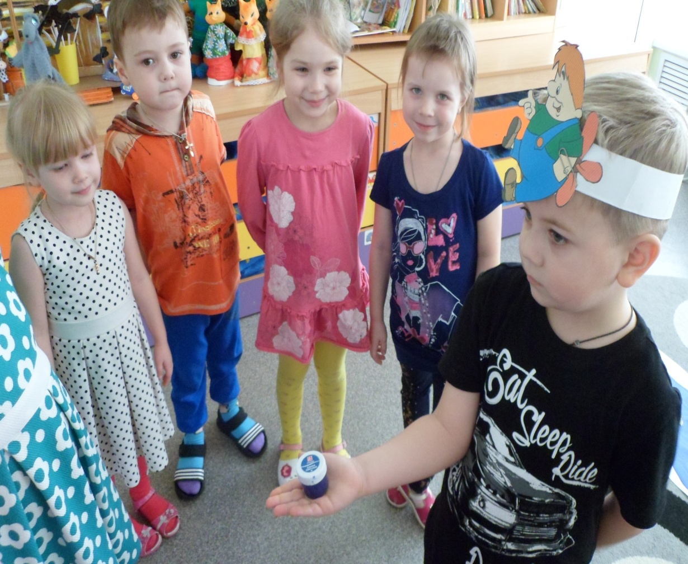
Отгадай загадку
На картине море ясным
Нарисуем мы с тобой
И его закрасим краской
Как обычно-………….(голубой).

Slide 15
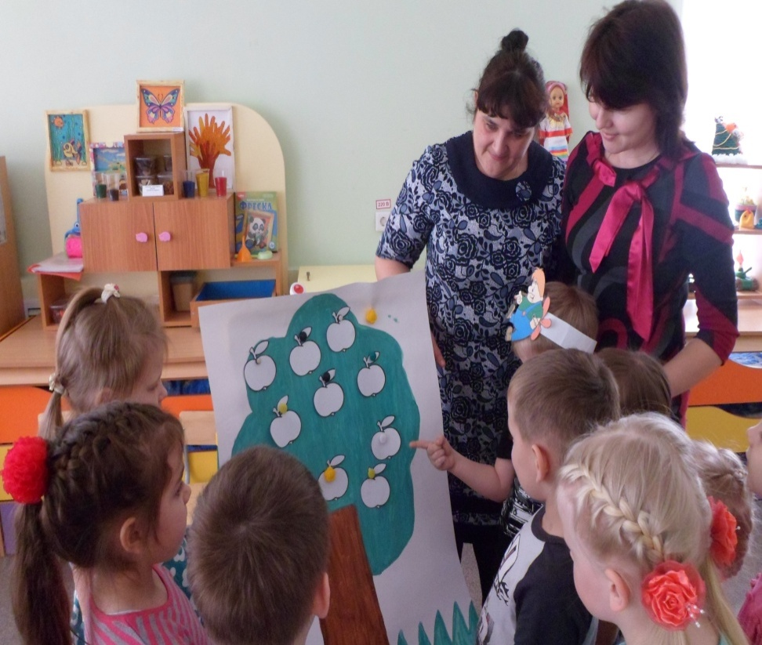
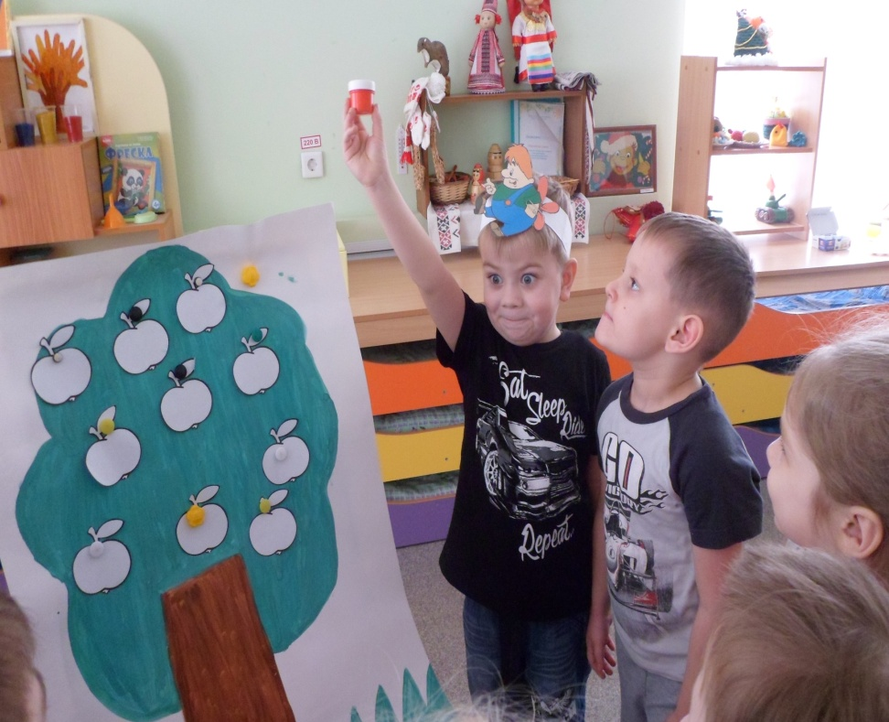
Интересно, а яблоки почему белые?
Я нашёл красную краску!

Slide 16
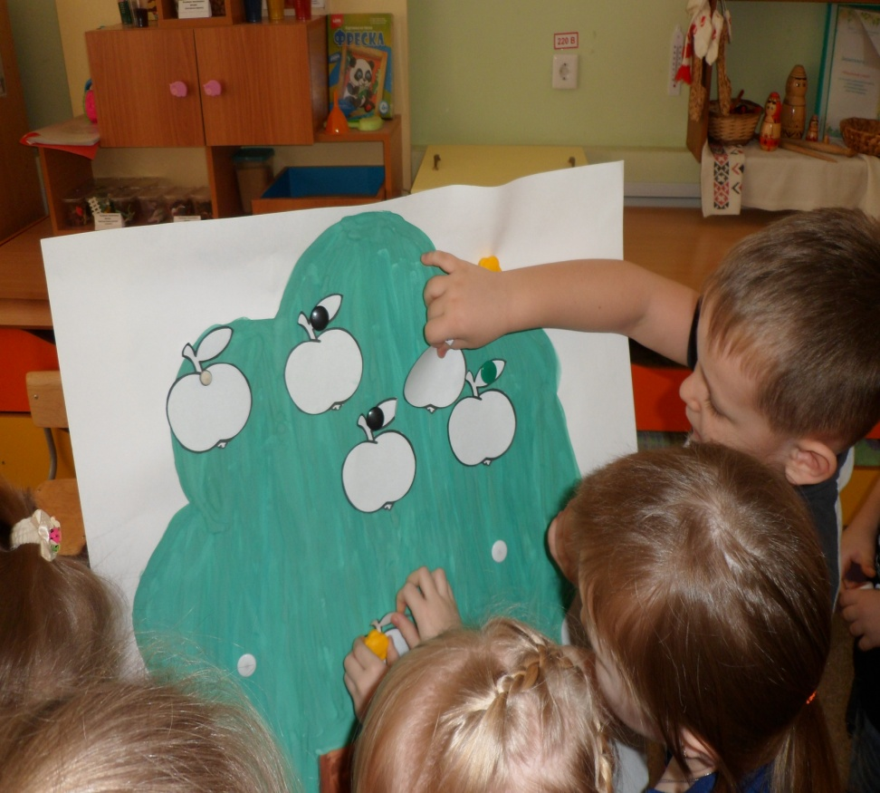
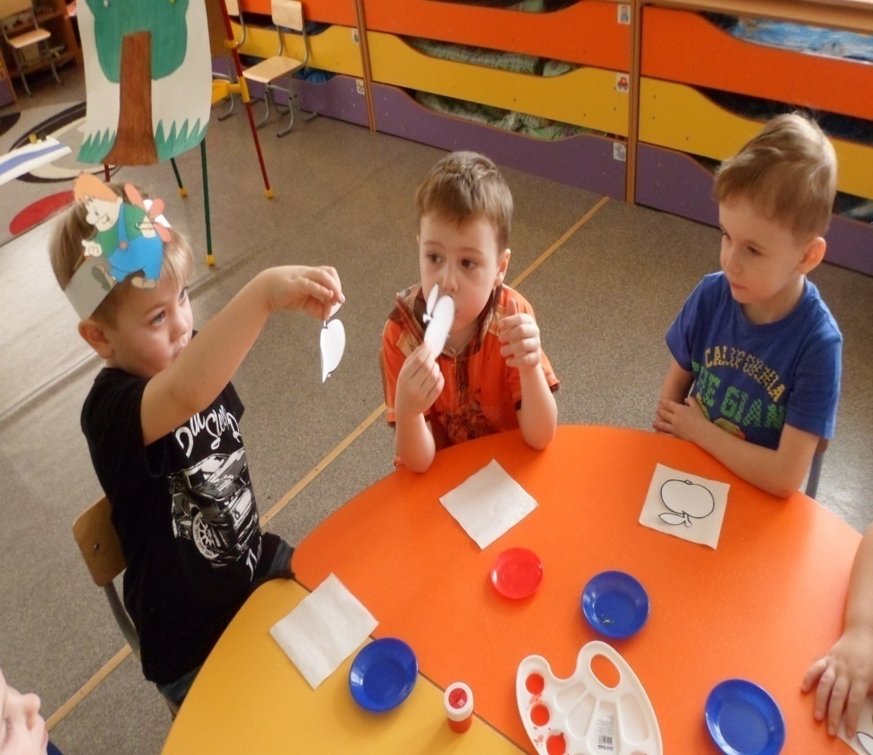
Сейчас мы подумаем, как же без кисточек раскрасить яблочки?

Slide 17
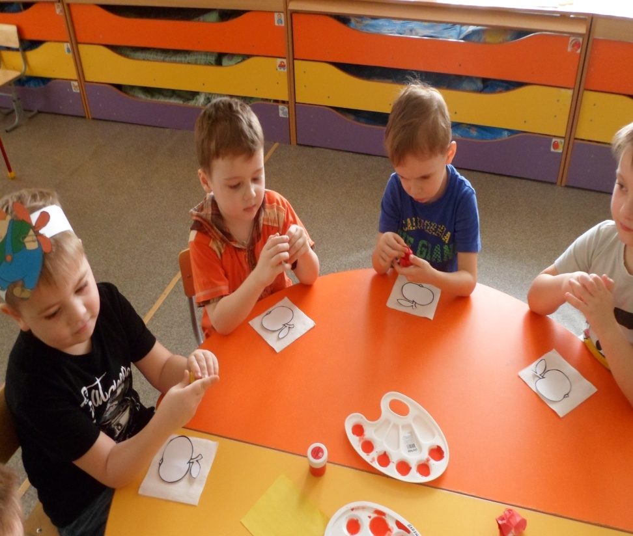
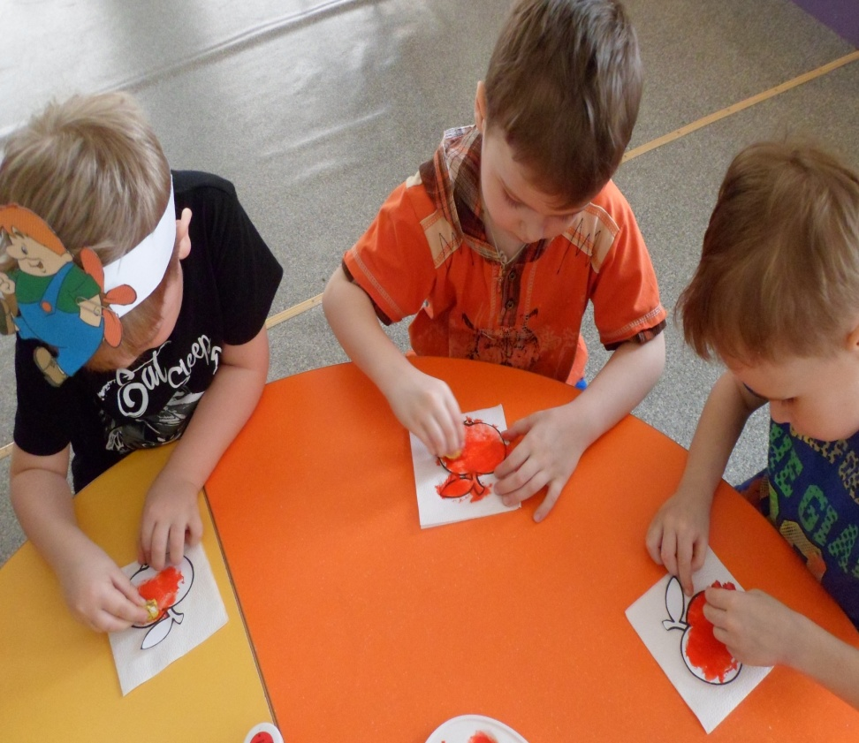
Выход есть! Сомнём бумажки и раскрасим яблочки комочками смятой бумаги.

Slide 18
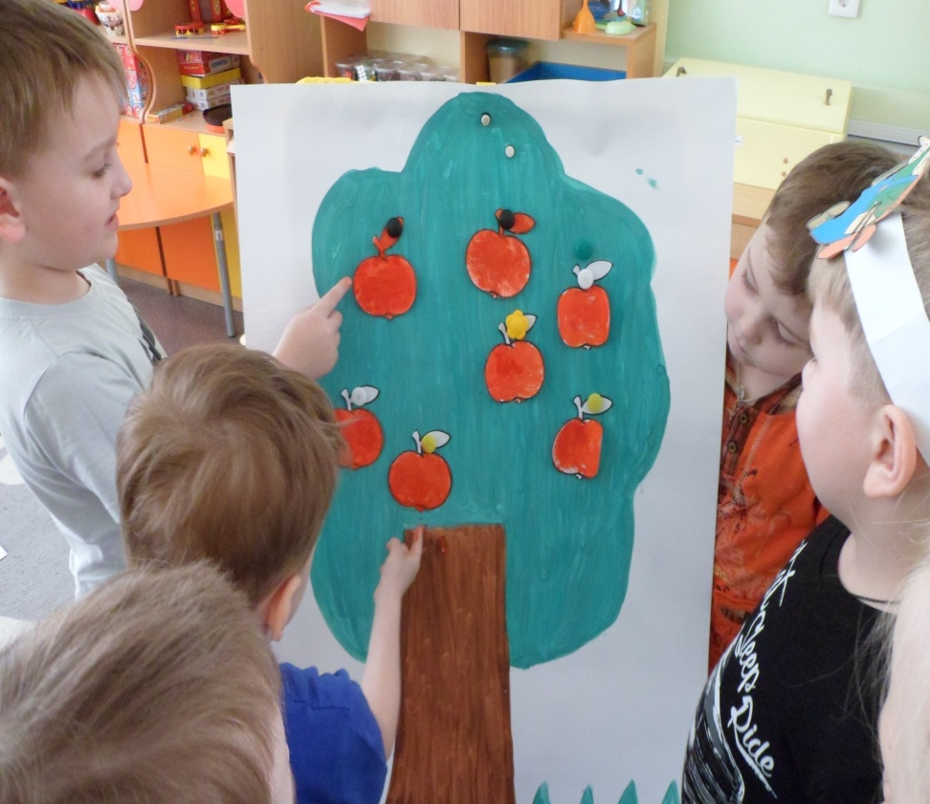
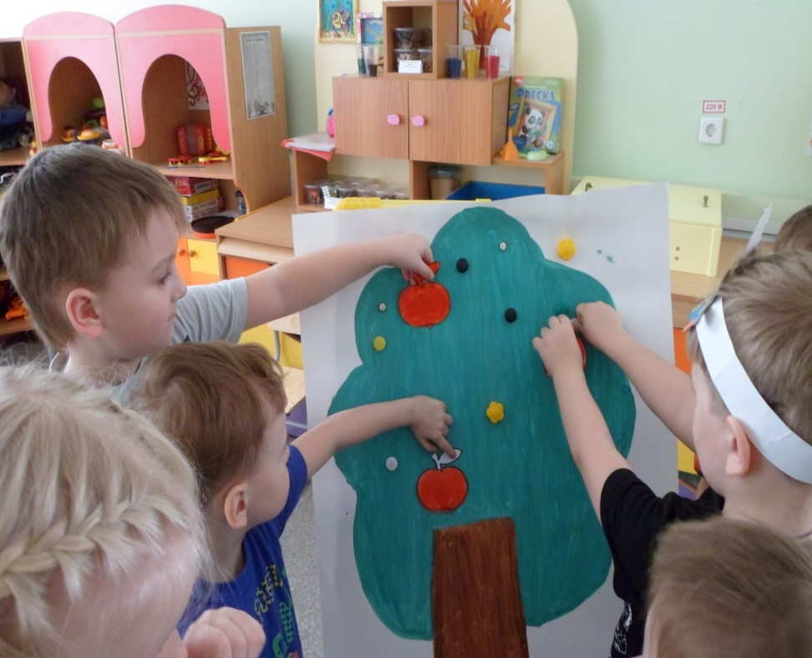
Вот какие красивые получились наши яблочки.

Slide 19
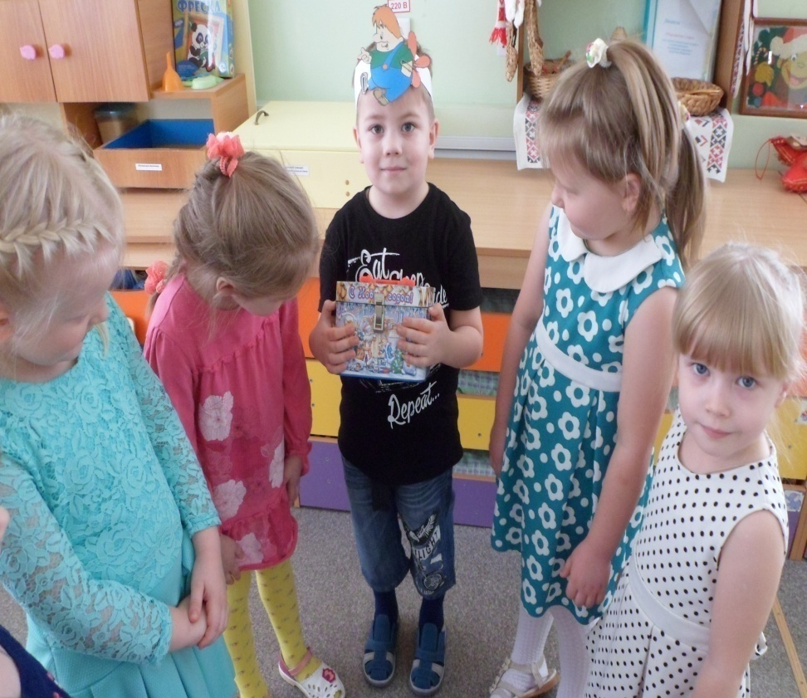
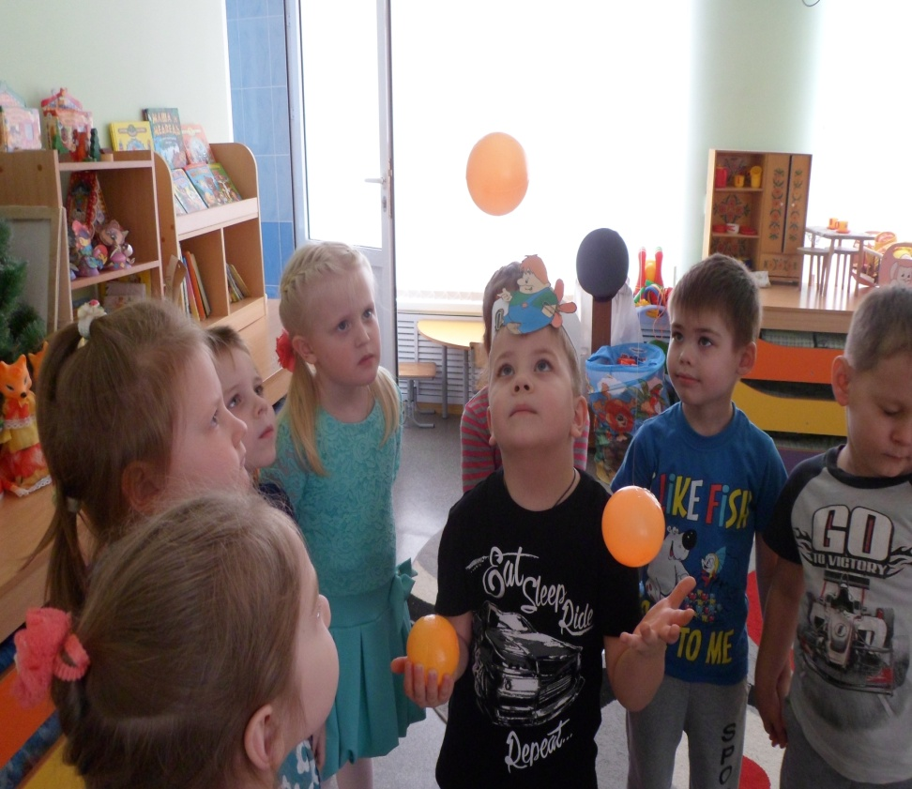
Ура! Я справился! (жонглирует тремя «апельсинами»)
А это испытание для Карлсона.

Slide 20
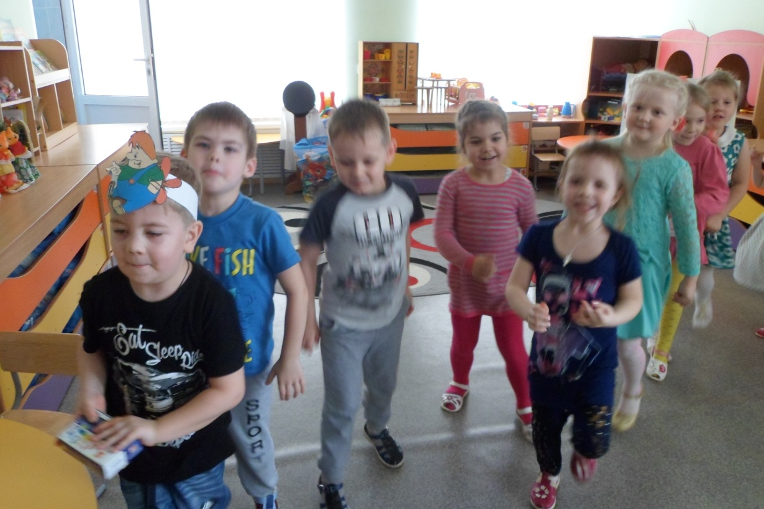
Краски нашли. Справились со всеми трудностями . Тогда в путь.
Скок, скок, прыгаем дружок!
Скок, скок, с пятки на носок.
Скок, скок, с красками идём
И очень дружно нашу песенку поём!

Slide 21
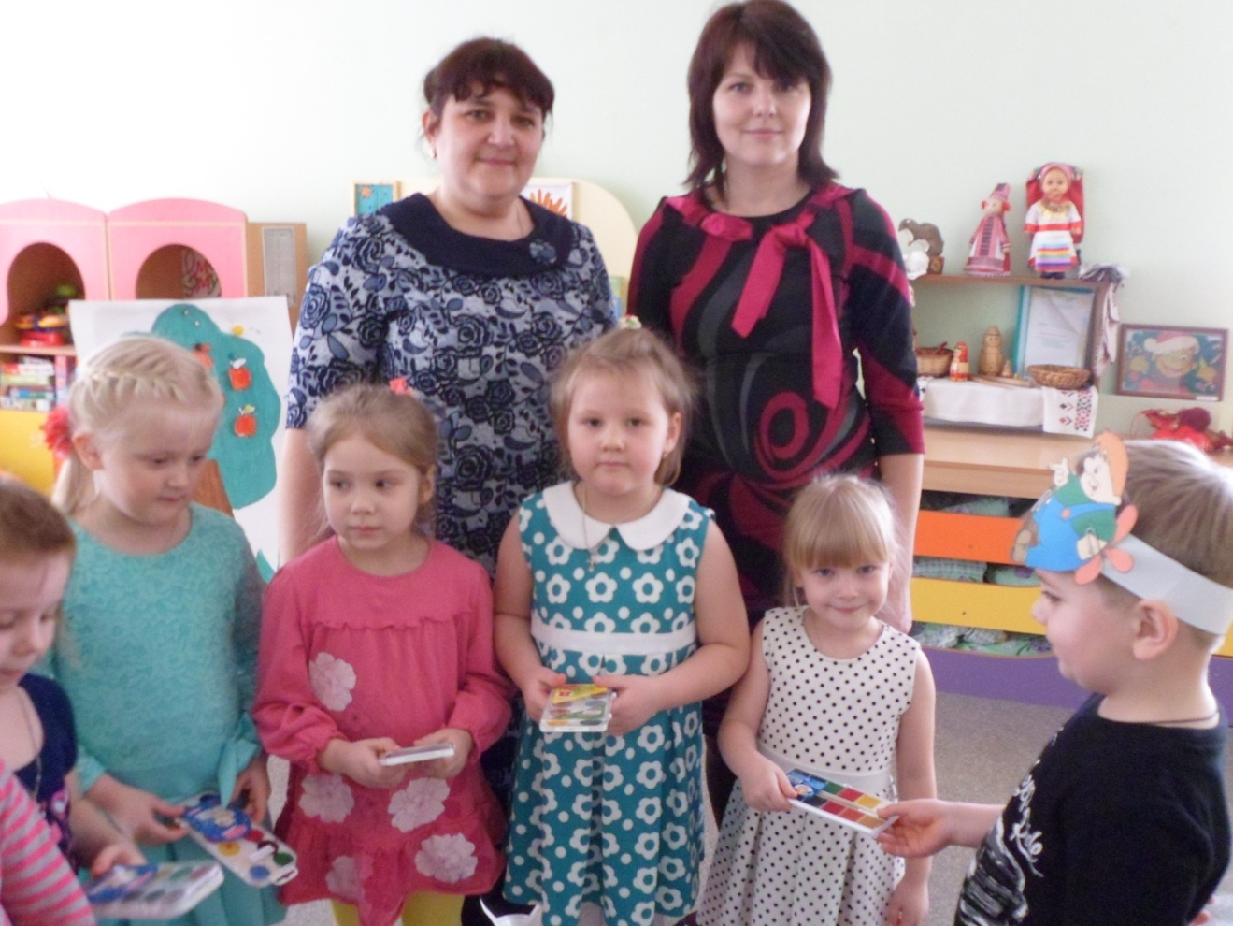
Подарки от Карлсона.

Slide 22
Спасибо за внимание!

